Slide 1
HANDS-ON
GRUPO 15
Adrián Mínguez Graña r090165
Sandra Cartas Sánchez r090185

Slide 2


Elección DataSets
Los datos se encuentran en el dominio de las ciudades inteligentes.
Se dispone de datos como un archivo CSV.
Los datos tienen una licencia abierta para que pueda ser publicada.
Los datos pueden ser fácilmente vinculados con genéricos entidades del mundo real (por ejemplo, ubicaciones).
Existe documentación de los datos (opcional).
Los datos pueden provenir de múltiples fuentes de datos (opcional).
Entregables

Slide 3


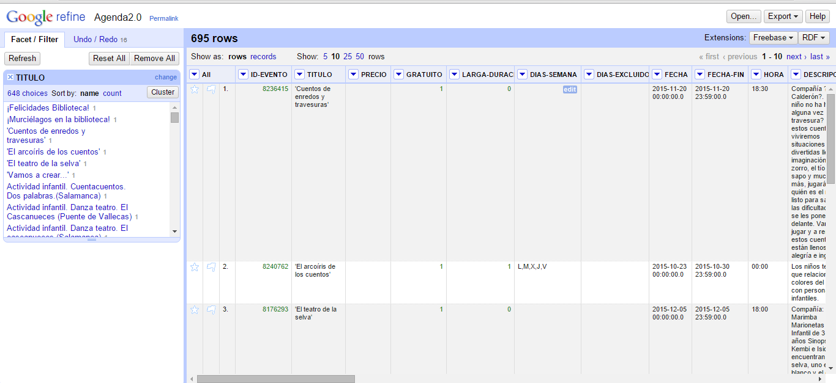
Análisis de Datos
Refinado de Datos

Slide 4

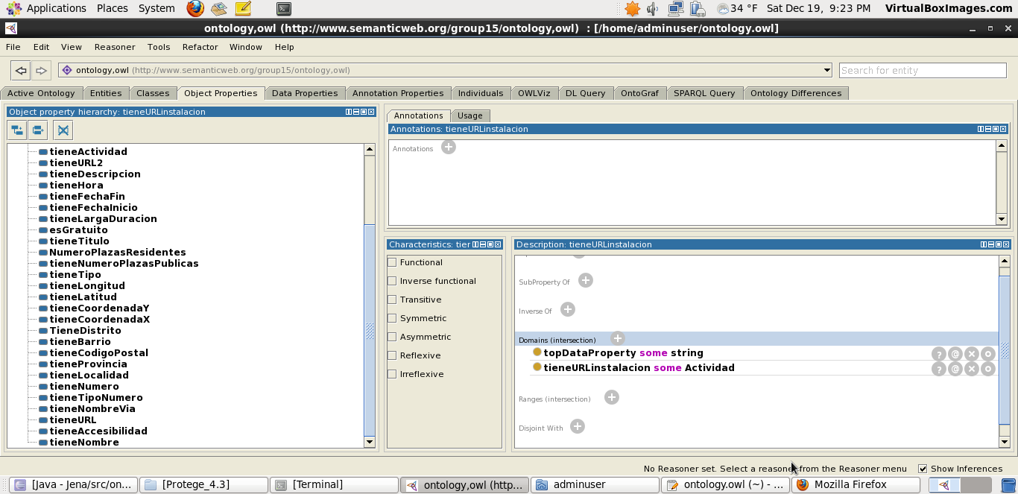
Generación Ontología

Slide 5
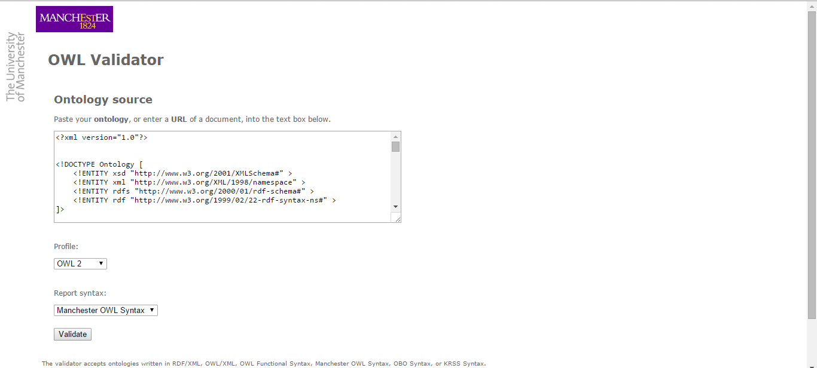
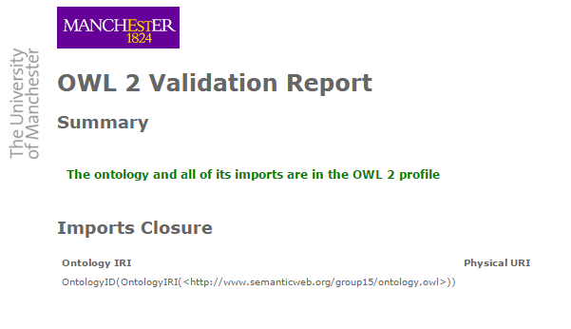
Evaluación Ontología

Slide 6

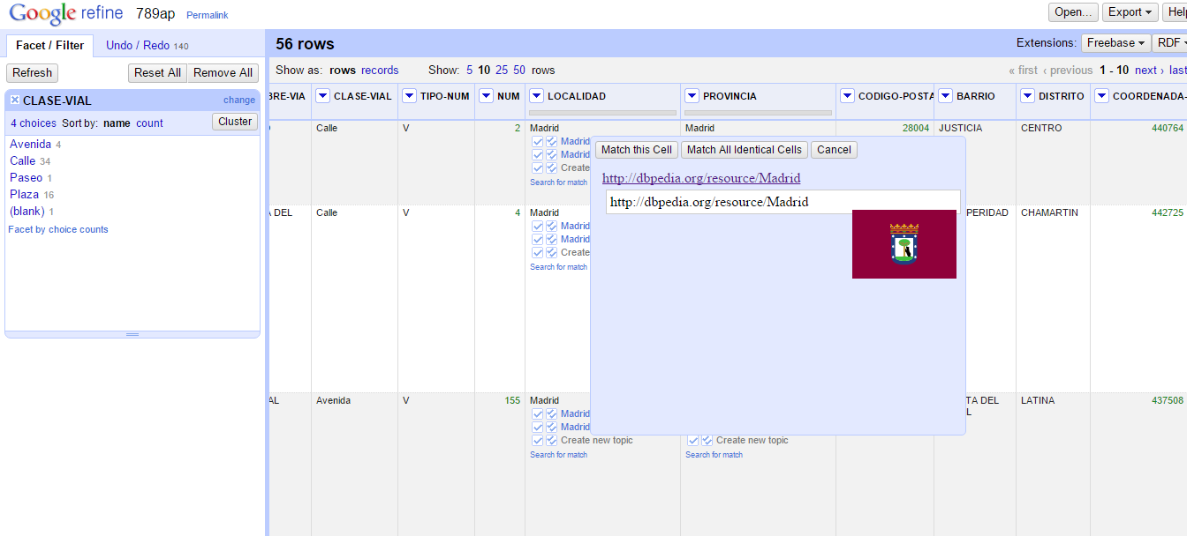
Enlazar con DBpedia

Slide 7
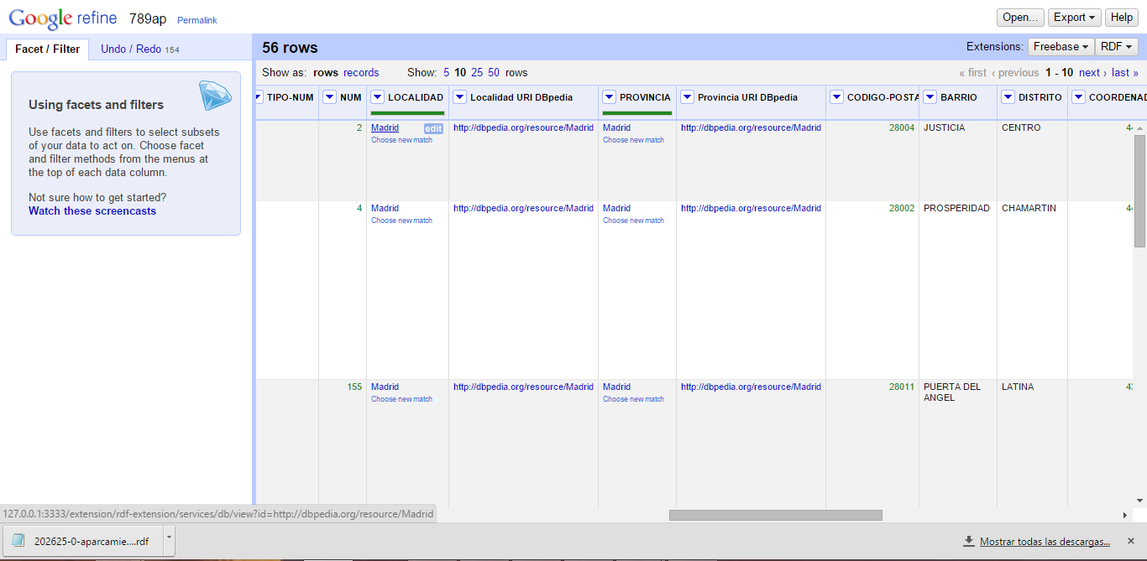
Enlazar con DBpedia

Slide 8
Hands-on Assignment 5
Búsqueda Ontología
Seleccionar Ontología
Aplicar Ontología
Generar Datos

Slide 9
Linked Data Publishing
Void es un vocabulario RDF Schema para expresar metadatos sobre conjuntos de datos RDF.
METADATOS

